Slide 1
TRƯỜNG ĐẠI HỌC NHA TRANG
KHOA CÔNG NGHỆ THÔNG TIN
HỆ ĐIỀU HÀNH
(Operating Systems)
GV : PHẠM THỊ THU THÚY
thuthuy@ntu.edu.vn

Slide 2
Mục đích học phần
Giúp sinh viên hiểu được vai trò của hệ điều hành và cơ chế hoạt động của hệ điều hành.
Cách thiết kế hệ điều hành
Cách ứng dụng các cơ chế trong việc thiết kế các hệ điều hành hiện đại

Slide 3
Nội dung học phần
Chương 1: Tổng quan về Hệ điều hành
Chương 2: Quản lý tiến trình (Processses)
Chương 3: Đồng bộ tiến trình
Chương 4: Tắc nghẽn (Deadlock)
Chương 5: Quản lý bộ nhớ
Chương 6: Bộ nhớ ảo
Chương 7: Hệ thống tập tin
Chương 8: Cài đặt hệ thống tập tin

Slide 4
Phương thức đánh giá
  Thi viết, Điểm thi: 50%
  Điểm KT: 50%
    Bài tập nhóm (báo cáo): 25%
    Bài kiểm tra giấy: 25%
    Điểm cộng, trừ: Bài tập trên lớp

Slide 5
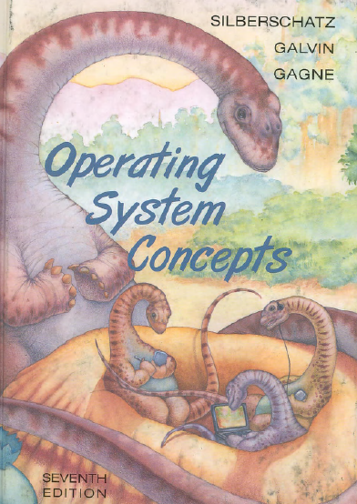
Tài Liệu Tham Khảo
[1] Giáo trình Hệ Điều Hành nâng cao-Trần Hạnh Nhi , Lê Khắc Thiên Ân – Trung tâm phát triển CNTT-ĐHQG TPHCM, 2005.
[2] Giáo trình Hệ Điều Hành – Nguyễn Phú Trường – Đại học Cần Thơ
[3] Giáo trình Hệ điều hành – Ninh Xuân Hải, Huỳnh Trọng Thưa – Học viện Công nghệ Bưu chính viễn thông, 2008.
[4] Operating Systems Concept – Silberschatz – Wiley.
Notes:
DS Các tài liệu khác có thể tìm thấy trên trang Web GV
Trang Web + email sé là nơi trung tâm liên lạc giữa GV và SV

Slide 6
Kiến Thức Tiên Quyết
Kiến thức nền cần biết: Cấu Trúc Máy Tính
Kiến thức toán cần thiết:
  Giải thuật
  Lập trình Visual C#

